Slide 1
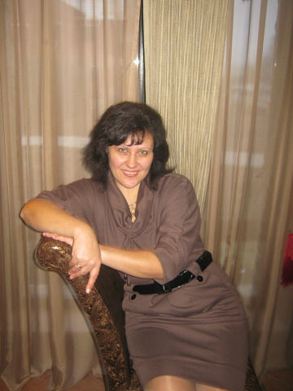
Кержеманкина
Ольга
Викторовна
МБОУ
«Красносельцовская СОШ»
Рузаевский р-он

Slide 2
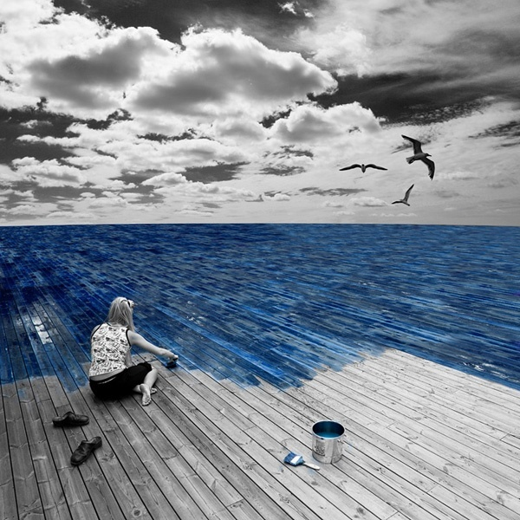
Искусство ретуширования
Урок ИЗО в 9 классе

Slide 3
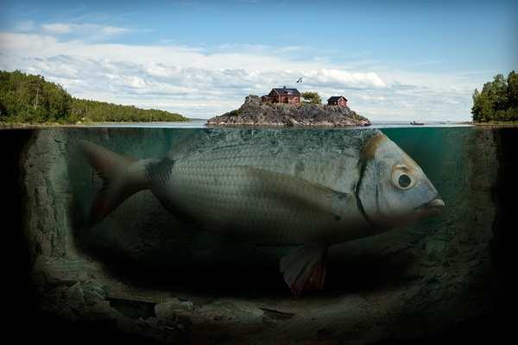


Slide 4
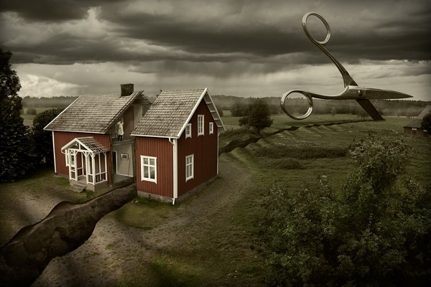

Slide 5
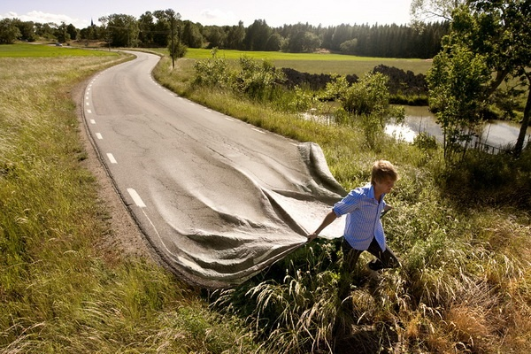

Slide 6
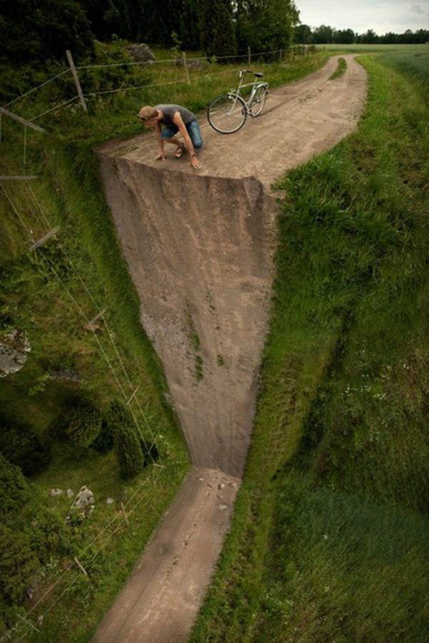

Slide 7
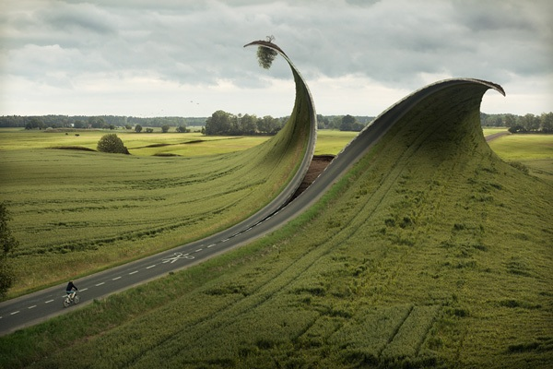

Slide 8
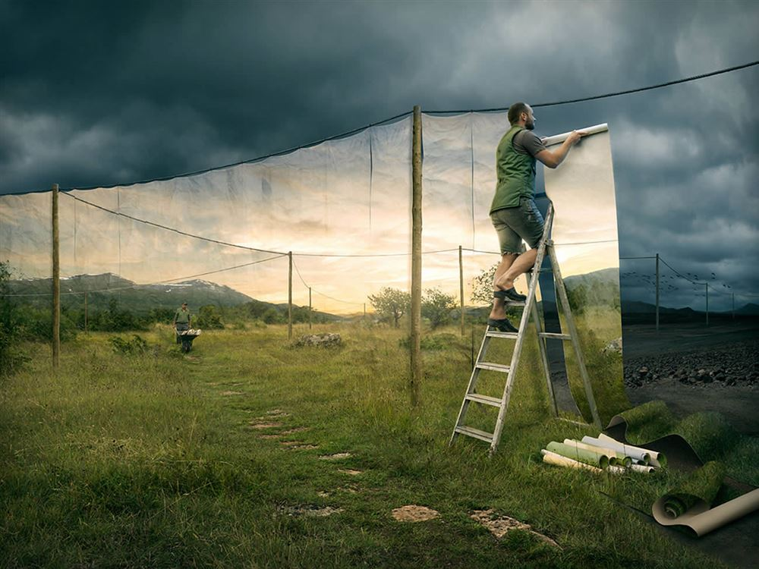

Slide 9
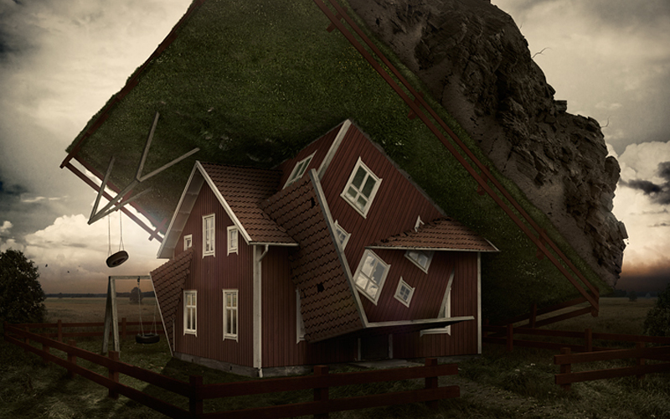

Slide 10
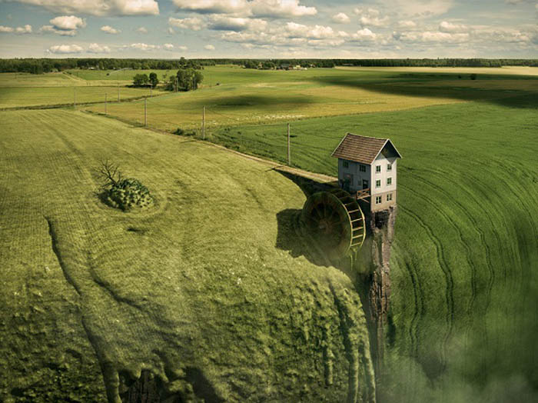

Slide 11
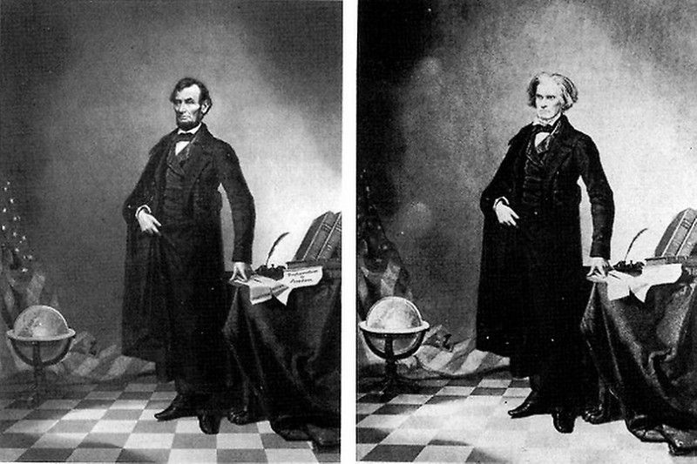

Slide 12
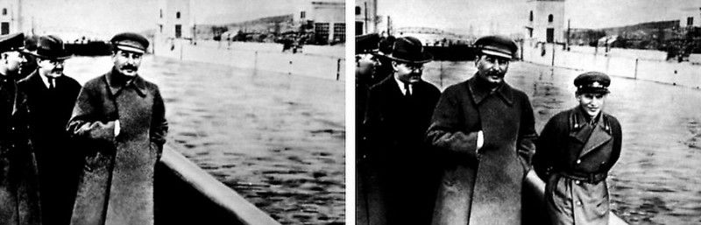

Slide 13
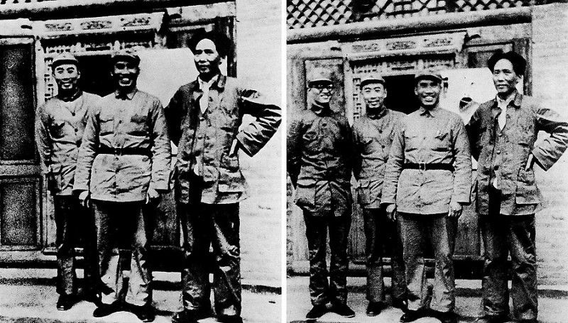

Slide 14
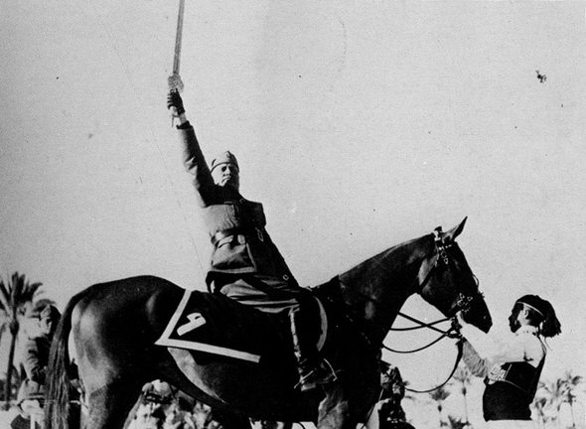
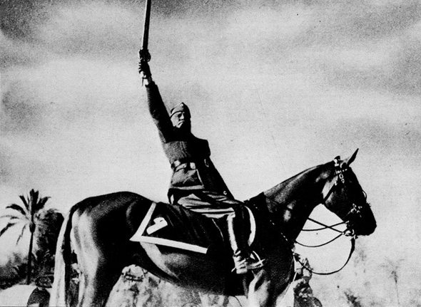

Slide 15
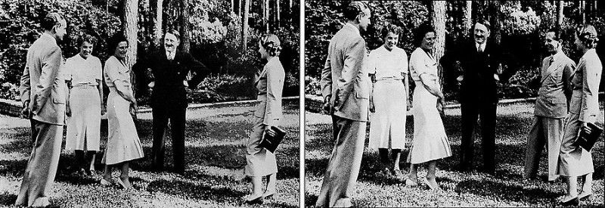

Slide 16
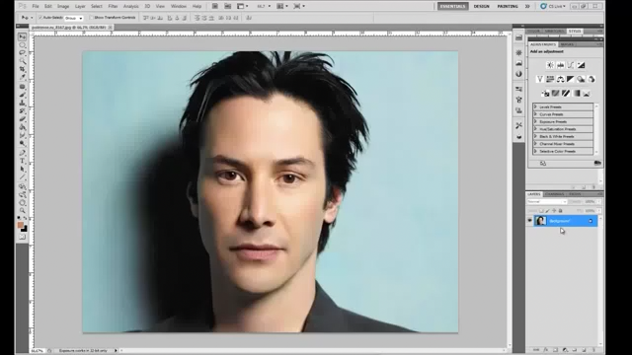

Slide 17
Практическая работа :
Ребята пробуют свои силы в роли ретушеров. На подготовленных листочках с изображением манекена лица дорисовывают, преображают, исправляют недочёты, что-то добавляют своё, изображают любимого актёра кино или эстрады. Работа графическая углём ( сангина), карандаш.
Выставка работ.

